Slide 1
Наставна јединица : ВРСТЕ САОБРАЋАЈа разред: други
Аутор: Татјана Попов - мастер учитељ
Школа: Основна школа „Доситеј Обрадовић“ Опово
Издвојено одељење „Олга Петров“ Баранда

Slide 2
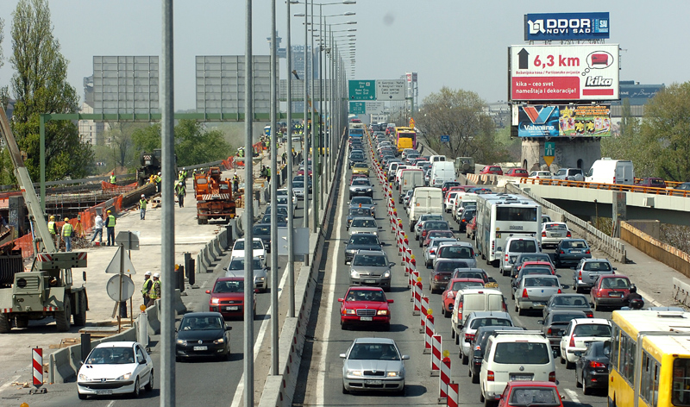
САОБРАЋАЈ
- обухвата превоз путника и робе или пренос информација различитим саобраћајним средствима и различитим путевима.
Учесници у саобраћају су: возачи, пешаци и путници.
Путујемо и превозимо се саобраћајним средствима.

Slide 3
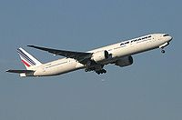
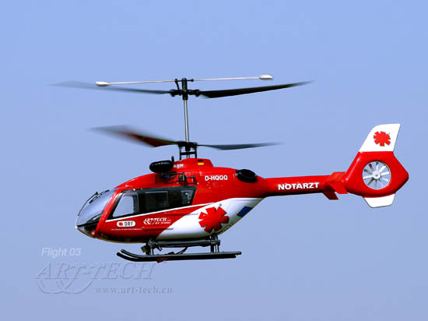
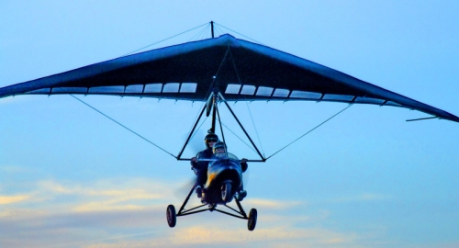
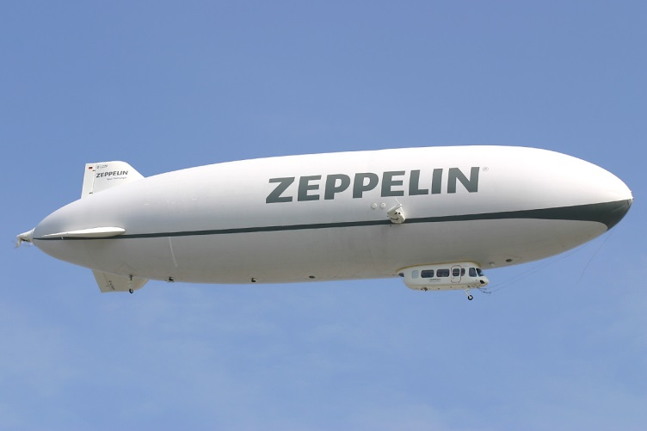
Путујемо и превозимо се различитим превозним средствима и различитим путевима: кроз ваздух,
авион
хеликоптер

Slide 4
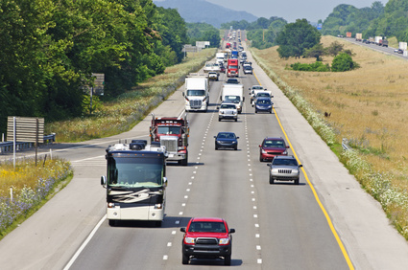
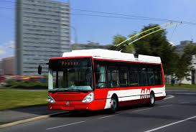
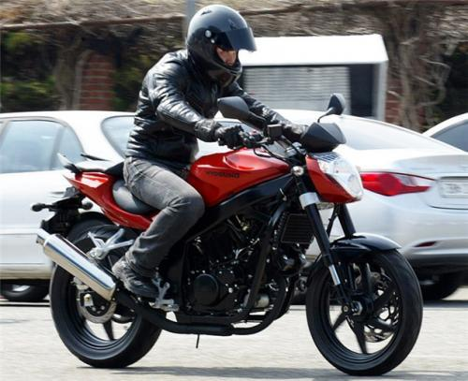
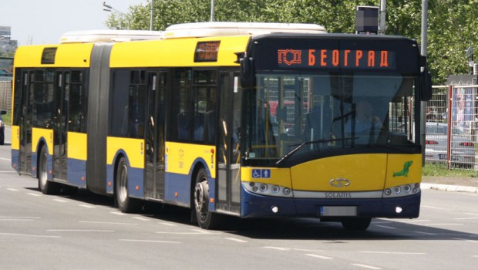
Саобраћајна средства се крећу по копну, друму:
тролејбус

Slide 5
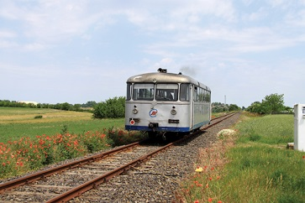
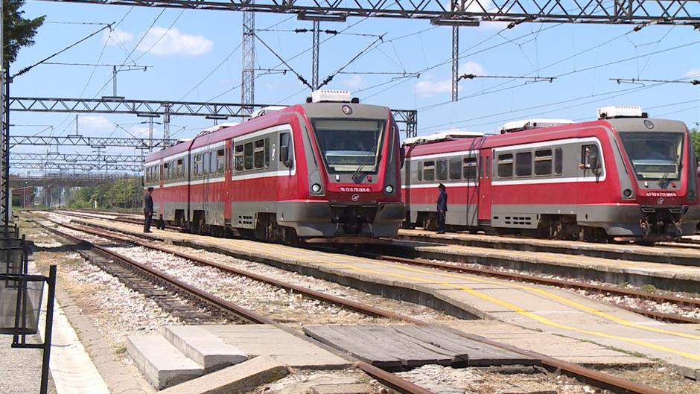
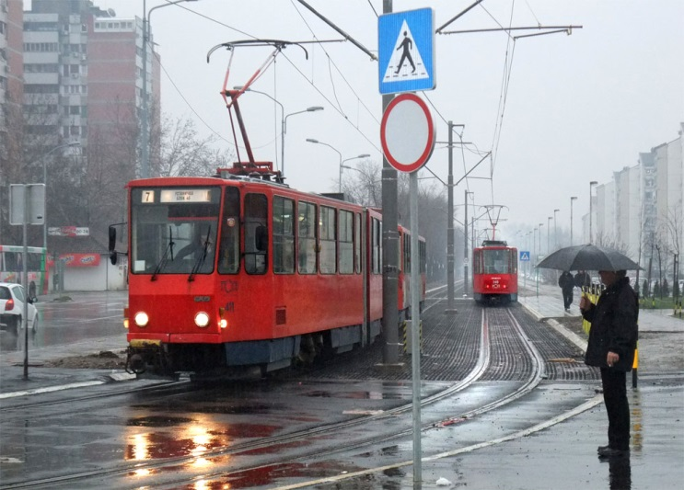
- Саобраћајна средства која се крећу по копну а користе пругу:
шинобус
воз
трамвај

Slide 6
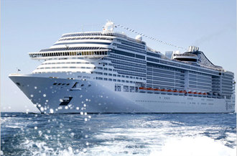
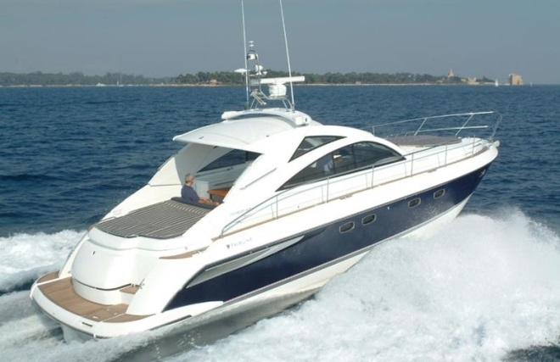
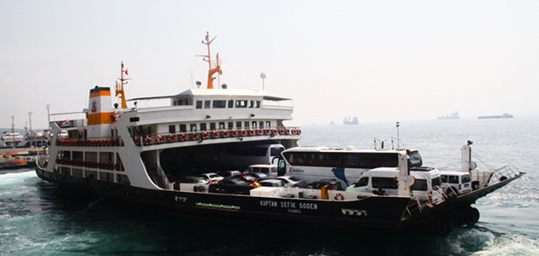
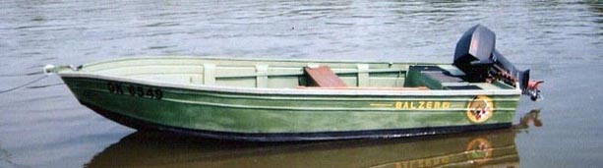
Саобраћајна средства која се крећу кроз воду:
путнички брод
глисер
чамац
трајект

Slide 7
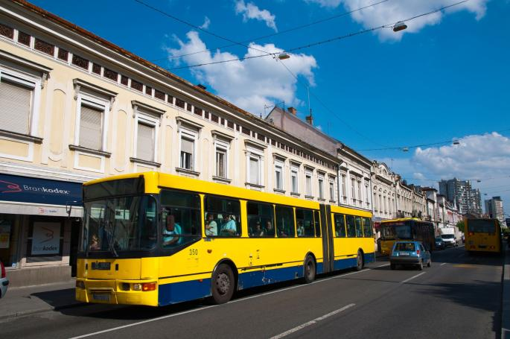
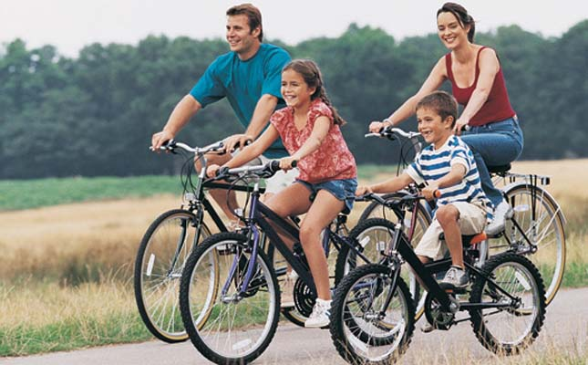
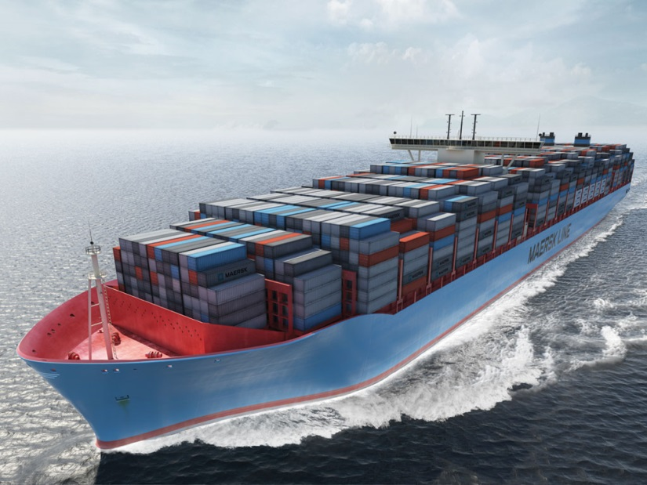
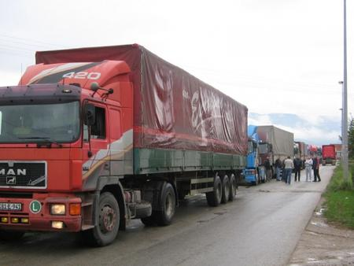
Превозe путникe
Превозe робу

Slide 8
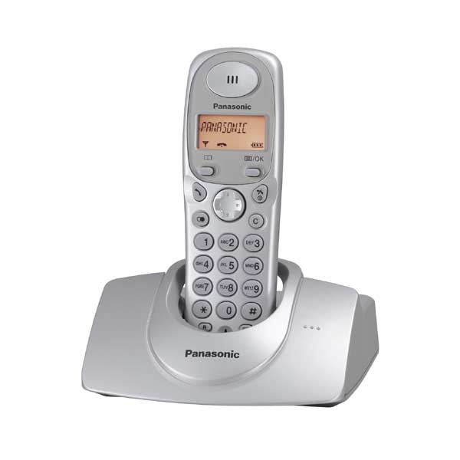
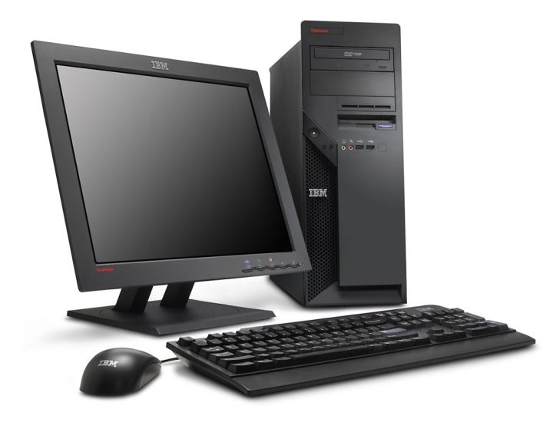
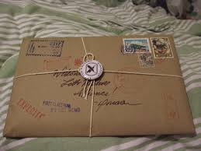
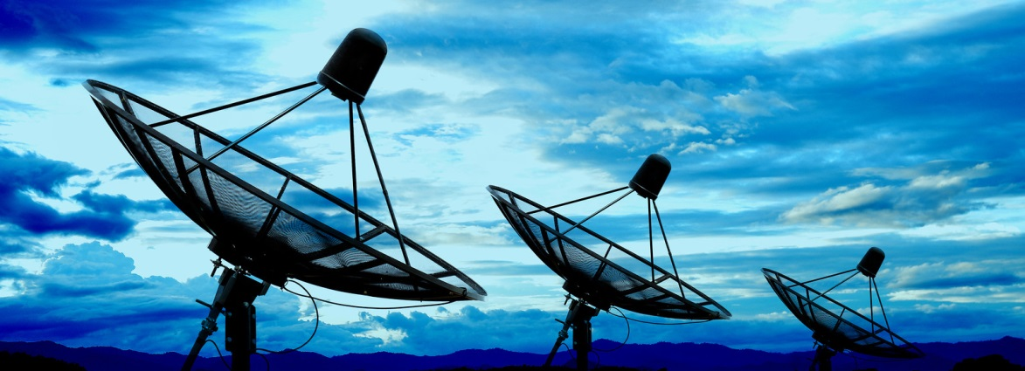

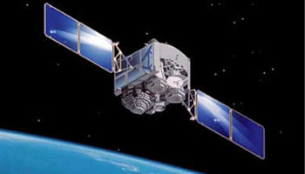
Пренос информација

Slide 9
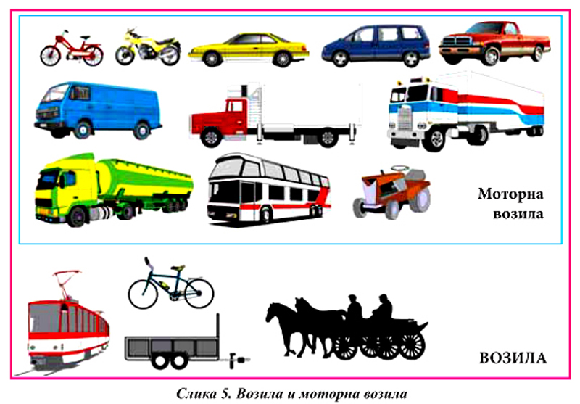
Саобраћај је превоз људи и пренос робе и информација, вести и порука са једног места на друго, различитим путевима и саобраћајним средствима.

Slide 10
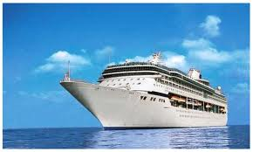
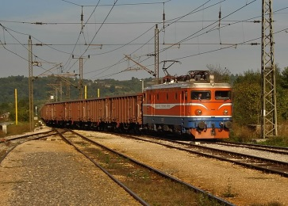

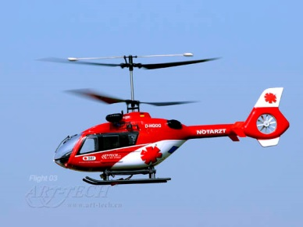
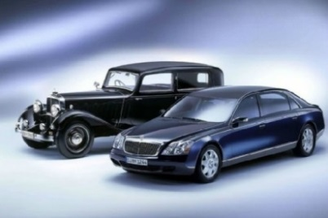

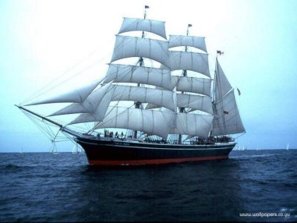
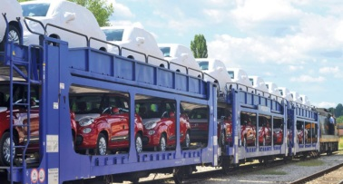

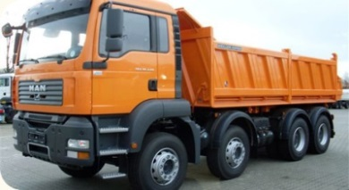
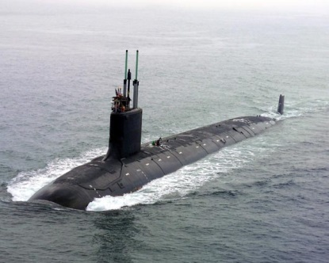
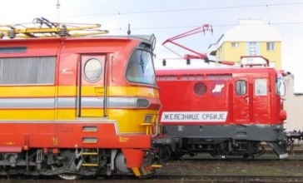
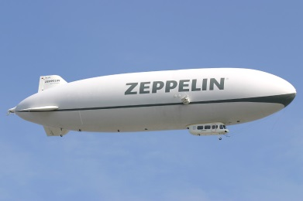

Врсте саобраћаја према средини којом се крећу:
1. копнени 2. водени 3. ваздушни
- друмски - железнички

Slide 11
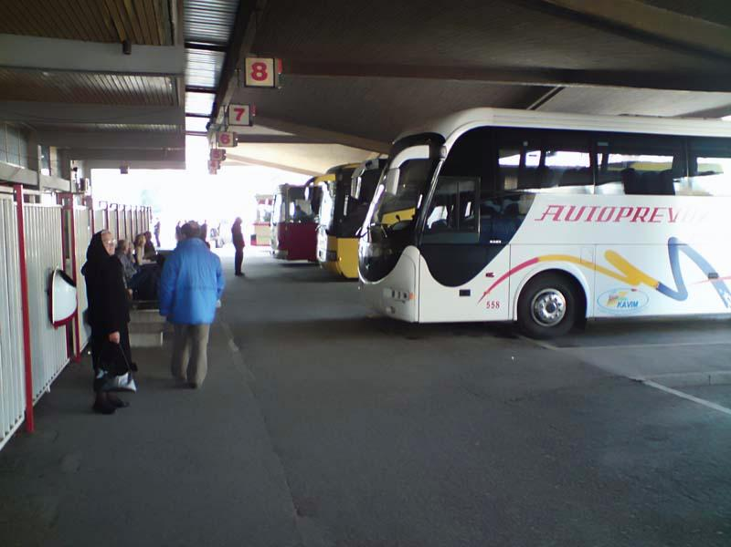
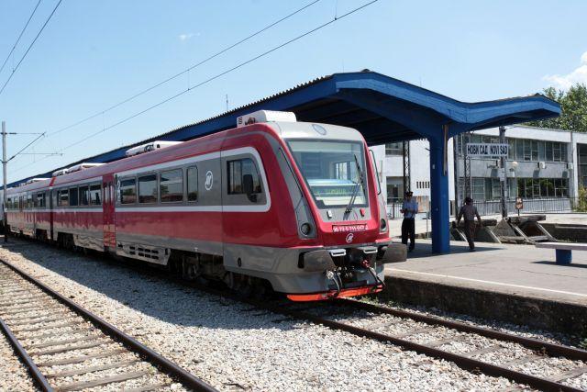
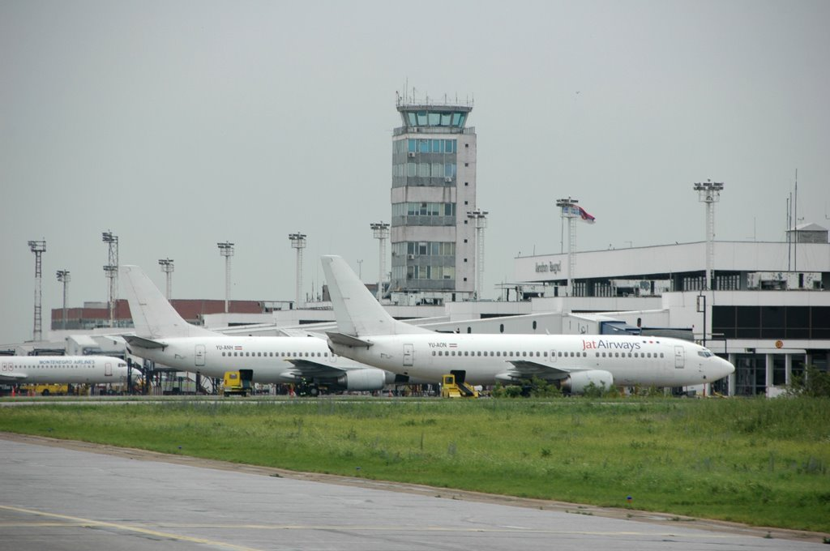
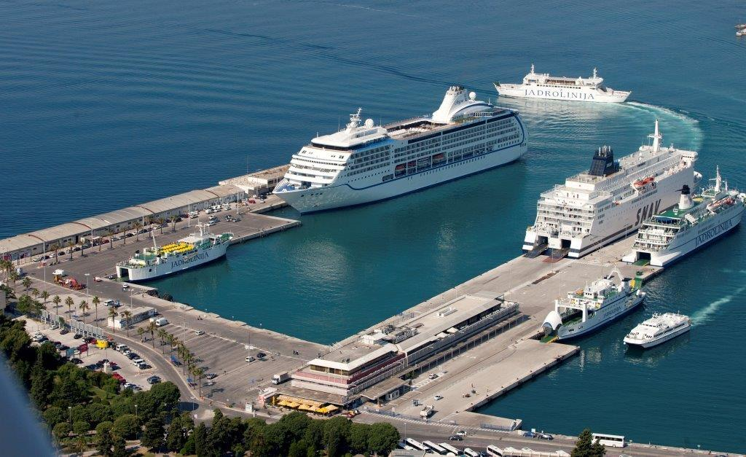
Аутобуска станица
Железничка станица
аеродром
лука

Slide 12
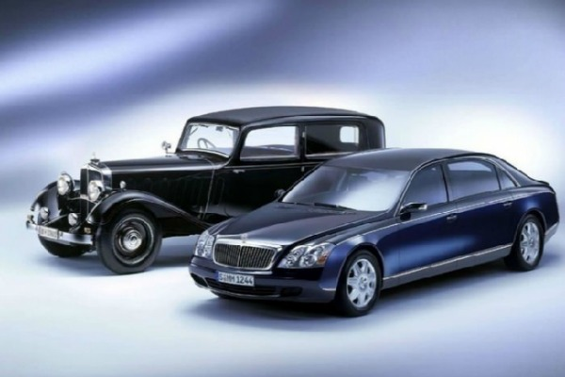
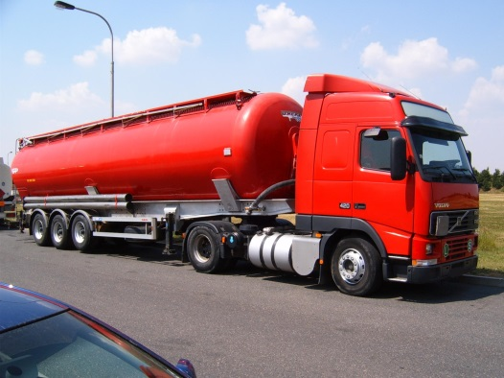
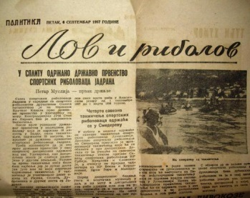
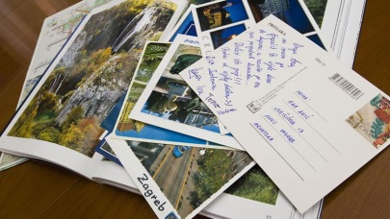
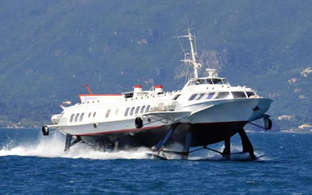

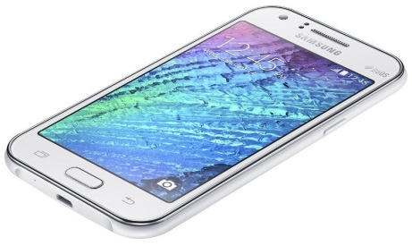
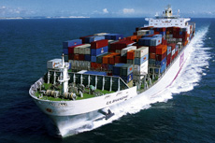
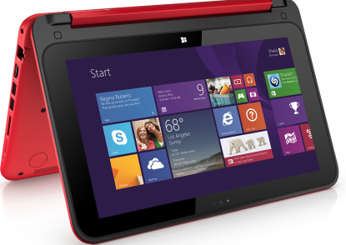
ПРЕМА НАМЕНИ КОЈУ ИМА САОБРАЋАЈ МОЖЕМО ПОДЕЛИТИ:
1.Путнички саобраћај 2.Теретни саобраћај 3. Информациони саобраћај

Slide 13
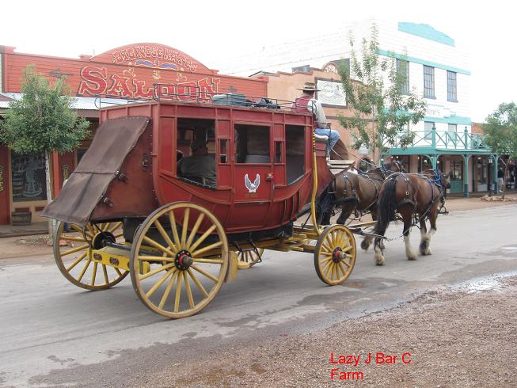

ЗАНИМЉИВОСТИ
Дилижанса: Све док није измишљена железница путнике и робу су превозиле дилижансе. То је поштанска кочија коју је вукла коњска запрега.
Цепелин је ваздушни брод. Ову летелицу направио је гроф Фердинанд Цепелин почетком 20. века. За њу се користи и француски израз „дирижабл“.

Slide 14
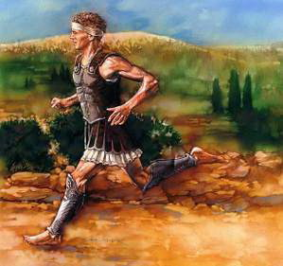
Сигурно сте чули за маратон – дугу трку у којој такмичари треба да претрче тачно 42 km и 195 m. Толико је трчао без предаха грчки војник – гласник од места Маратон до Атине. Носио је вест о победи Грка над Персијанцима. То се десило пре више од 2000. година.

Slide 15

КВИЗ
САОБРАЋАЈ
И
ВРСТЕ САОБРАЋАЈА

Slide 16
1) САОБРАЋАЈ ЈЕ: (избаци уљеза)
а) превоз путника
б) зидање куће
в) превоз робе и терета
г) преношење вести ( информација)

Slide 17

1) Одговор је тачан !
Кликни овде за даље

Slide 18

1) ОДГОВОР НИЈЕ ТАЧАН !
Кликни овде за даље

Slide 19
2) САОБРАЋАЈ ПРЕМА НАМЕНИ МОЖЕ БИТИ:
(ИЗБАЦИ УЉЕЗА)
а) путнички
б) водени
в) теретни
г) информациони

Slide 20
2) Одговор је тачан !
Кликни овде за даље

Slide 21
2) Одговор није тачан !
Кликни овде за даље

Slide 22
3) ПУТНИЧКИ САОБРАЋАЈ ЈЕ:
а) превоз робе
б) превоз путника
в) пренос информација

Slide 23
3) Одговор је тачан !
Кликни овде за даље

Slide 24
3) Одговор није тачан !
Кликни овде за даље

Slide 25
4) Које превозно средство овде не припада?
а) брод
б) бицикл
в) чамац
г) трајект
д) једрењак
ђ) подморница

Slide 26
4) Одговор је тачан !
Кликни овде за даље

Slide 27
4) Одговор није тачан !
Кликни овде за даље

Slide 28
5) Шта не припада железничком саобраћају?
а) воз
б) трајект
в) трамвај
г) шинобус

Slide 29
5) Одговор је тачан !
Кликни овде за даље

Slide 30
5) Одговор није тачан !
Кликни овде за даље

Slide 31
6) ШТА НЕ ПРИПАДА ВАЗДУШНОМ САОБРАЋАЈУ?
а) авион
б) глисер
в) хеликоптер
г) цепелин
д) змај

Slide 32
6) Одговор је тачан!
Кликни овде за даље

Slide 33
6) Одговор није тачан !
Кликни овде за даље

Slide 34
7) ИНФОРМАЦИЈЕ СЕ ПРЕНОСЕ ПОМОЋУ:
(избаци уљеза)
а) мобилног телефона
б) новина
в) писма
г) стола
д) интернета
ђ) голуба писмоноше

Slide 35
7) Одговор је тачан !
Кликни овде за даље

Slide 36
7) Одговор није тачан !
Кликни овде за даље

Slide 37
8) Да ли се тролејбус креће по:
а) друму
б) ваздуху
в) шинама

Slide 38
8) Одговор је тачан !
Кликни овде за даље

Slide 39
8) Одговор није тачан !
Кликни овде за даље

Slide 40
Крај

